Slide 1


Super Star Gym
Proyecto final bases de datos 1
Select nombre, apell1, apell2 From estudiantes Where group = 1
nombre | Apell1 | apell2
Nestor | Aguilar | Flores
Luis Enrique | Mora | Mendoza
Keivin | Toruño | Díaz
Anthoy | Foler | Durán

Slide 2

Objetivos

Slide 3
Descripción del problema

Slide 4
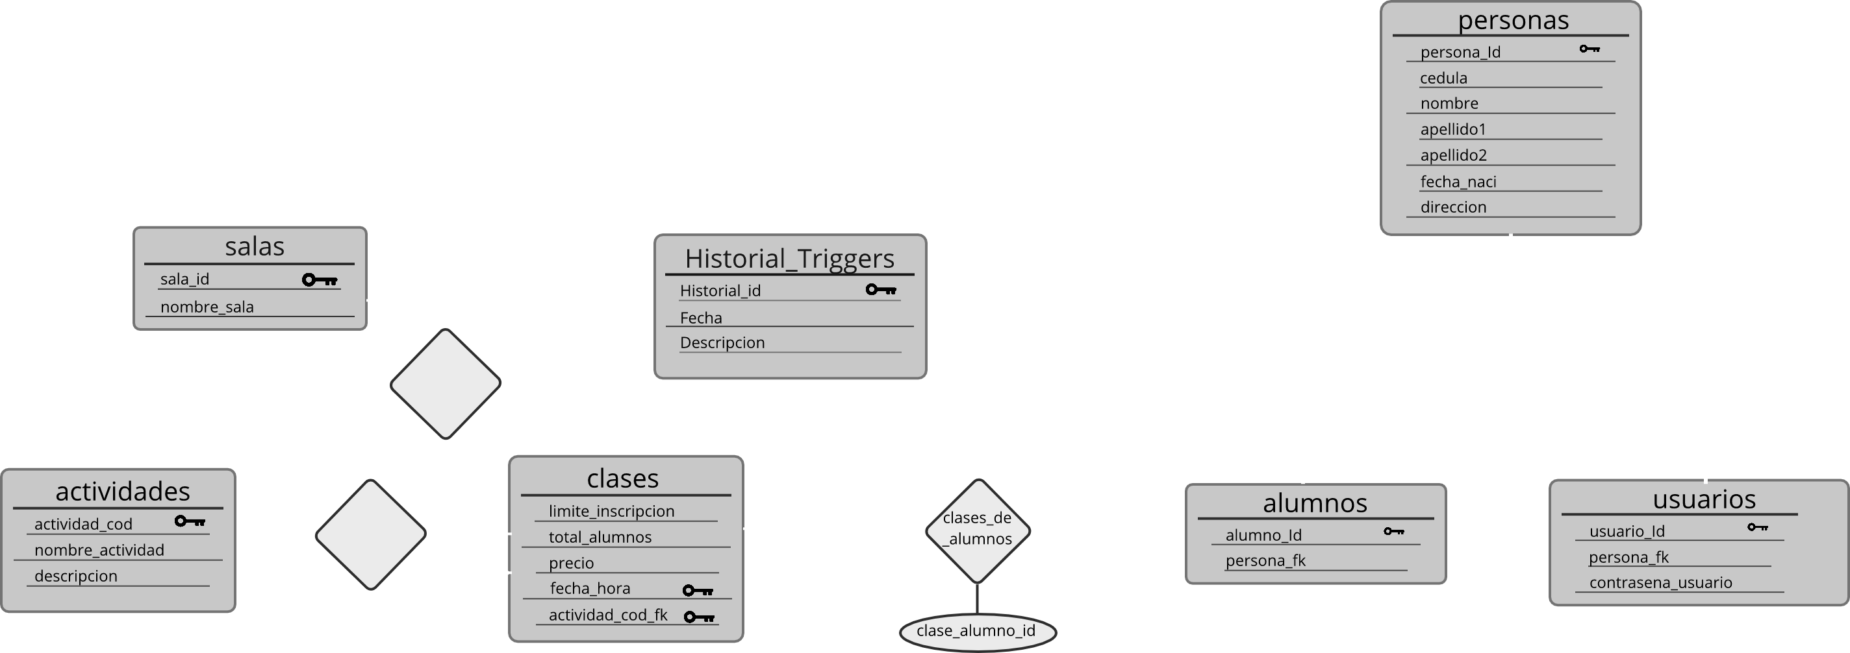
Modelo Conceptual

Slide 5
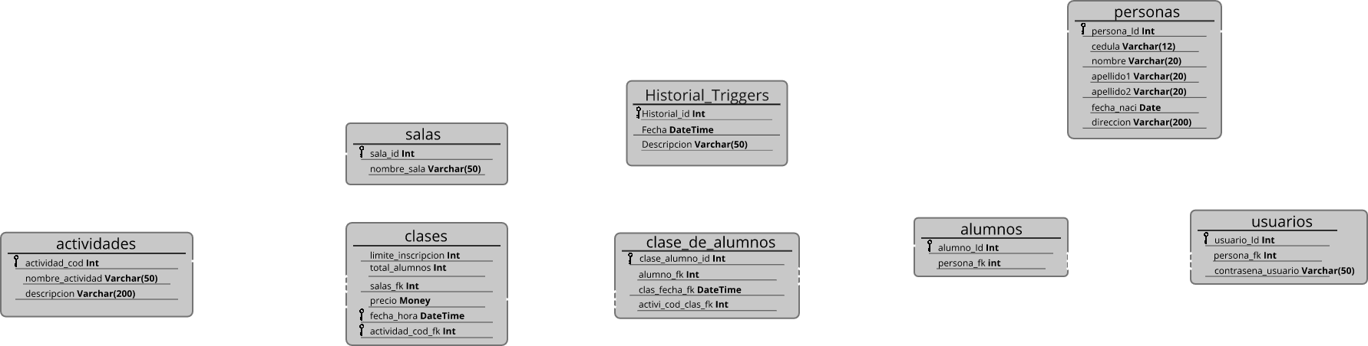
Modelo Entidad Relación

Slide 6
Normalización
Actividades
Actividad_cod | Nombre_Actividad | Descripcion
1 | Zumba | Cardio
2 | Crosfit | Resistencia
3 | Spinning | cardio en bicicleta
4 | Yoga | Relajacion
salas
sala_id | sala
1 | sala 1
2 | sala 2
3 | sala 3
clases
Limite_inscripcion | total_alumnos | actividad_cod | precio | sala | fecha hora
20 | 15 | 1 | 1500 | 1 | 25/12/2020
7 | 7 | 2 | 5000 | 1 | 24/12/2020
15 | 14 | 3 | 1500 | 2 | 23/12/2020
15 | 13 | 4 | 2000 | 3 | 23/12/2020
clase_de_alumno
clase_de_alumno_id | actividad_cod | alumno_id | fecha hora
1 | 1 | 1 | 25/12/2020
2 | 2 | 2 | 24/12/2020
3 | 3 | 2 | 23/12/2020
4 | 4 | 4 | 23/12/2020

Slide 7

https://github.com/Luis-Enrique-Mora/Database-Project.git

